Slide 1
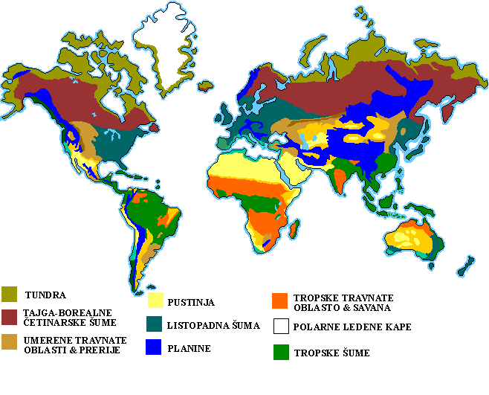
ОСНОВНИ БИОМИ НА ЗЕМЉИ И БИОСФЕРА

Slide 2
БИОМИ
Биом чине екосистеми са сличном структуром и особинама
мора и океани
Водени копнене воде
БИОМИ
Копнени:
- тундре
- тајге
- листопадне шуме
- травни биоми ( степе, саване, пампаси, прерија )
- медитеранске вечнозелене шуме и жбунови
- пустиње
- тропске шуме

Slide 3
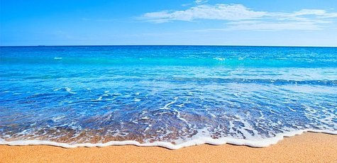
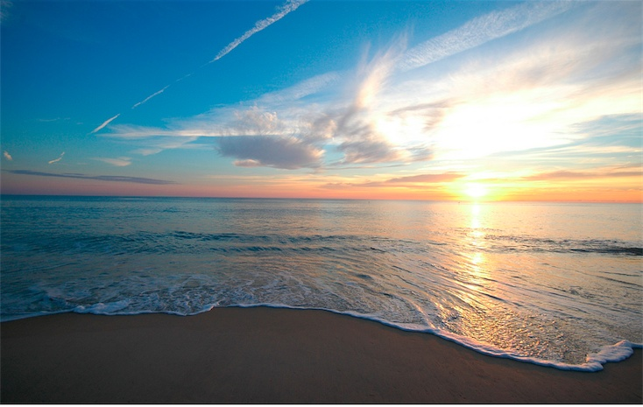
МОРА

Slide 4
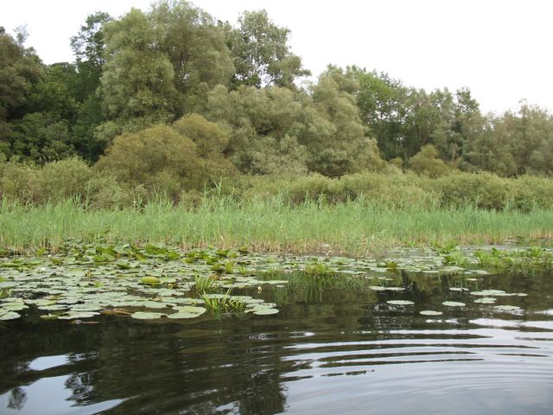
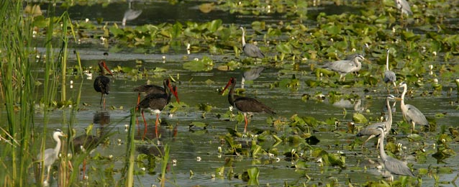
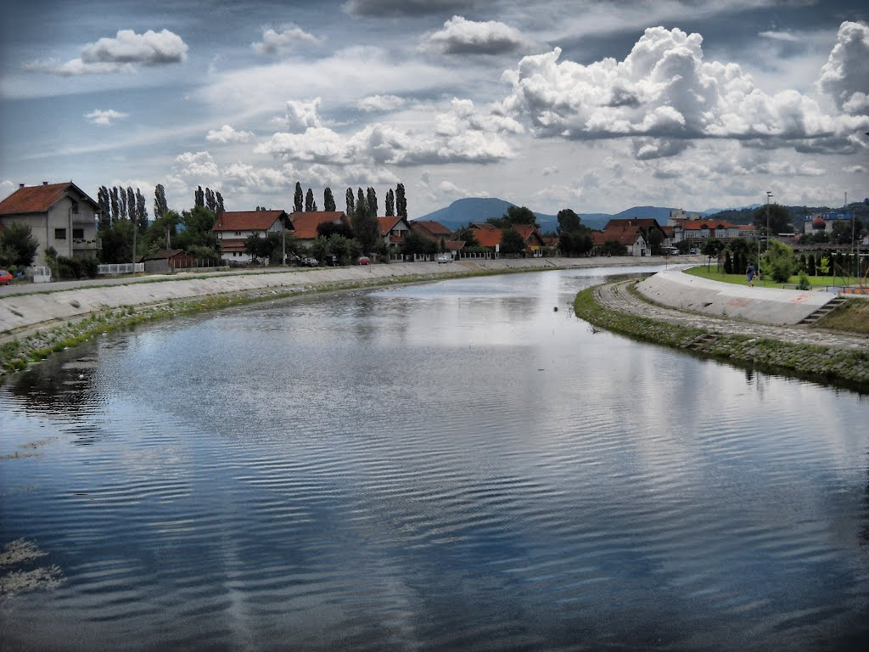
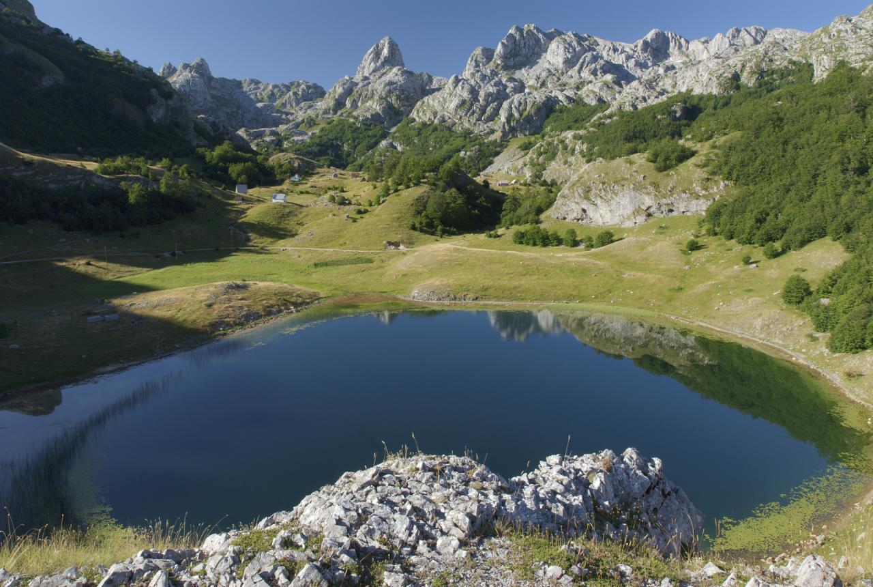
КОПНЕНЕ ВОДЕ
БАРА
МОЧВАРА
РЕКА
ЈЕЗЕРО

Slide 5
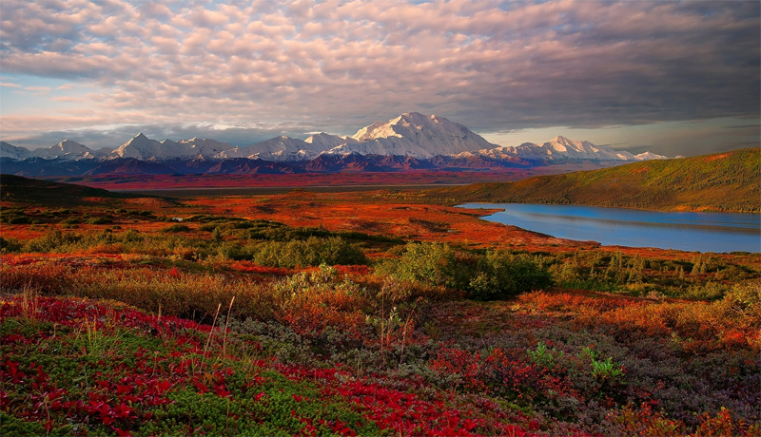
КОПНЕНИ БИОМИ
ТУНДРЕ
На северу Земље
Лета су кратка и хладна, а зиме дуге
Мала количина падавина
Од биљака доминирају лишајеви, маховине, ниски жбунови, и зељасте биљке – траве
Од животиња заступљени су: поларна лисица, поларна сова, поларни зец, леминг, ирвас

Slide 6
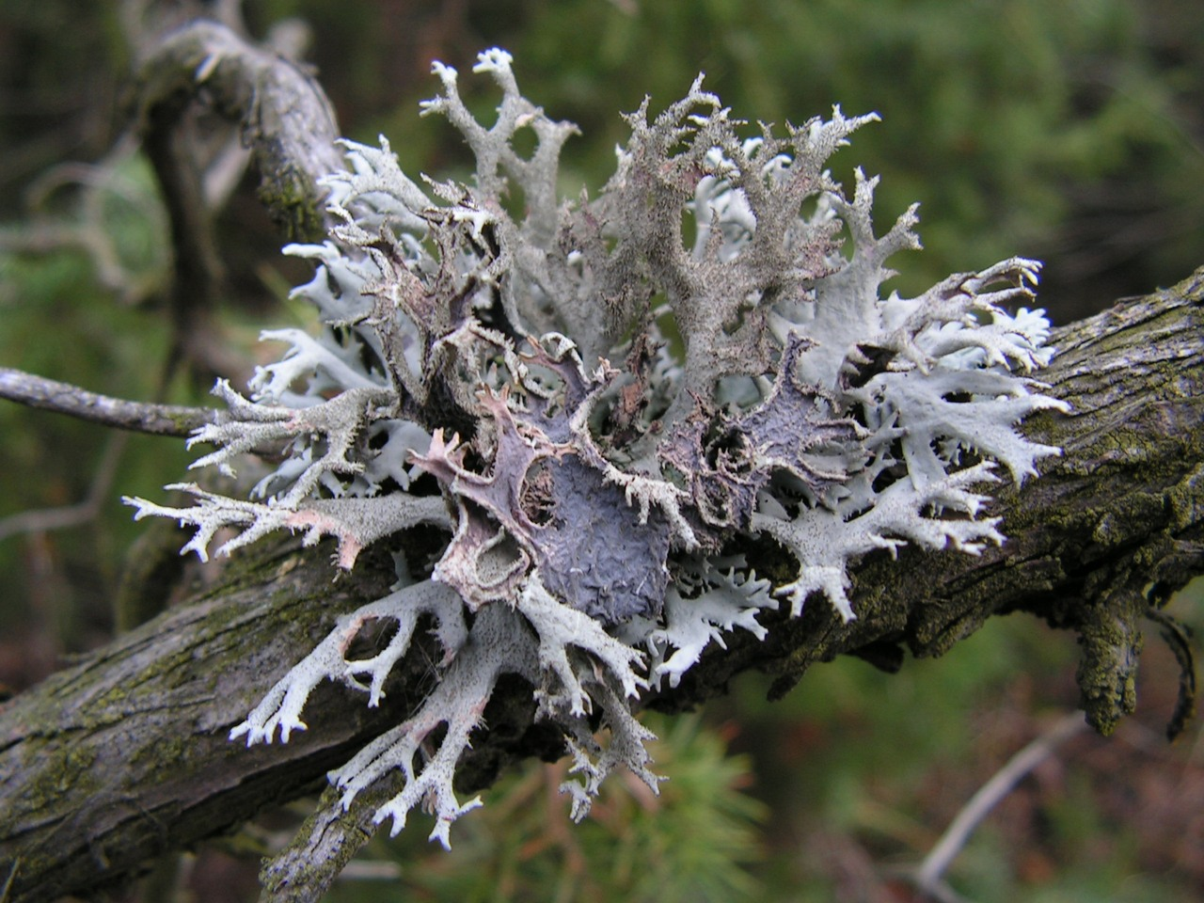
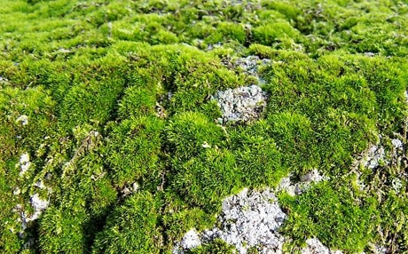
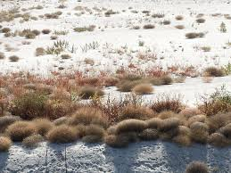
Биљке тундре
маховина
лишај
Ниски жбунови

Slide 7
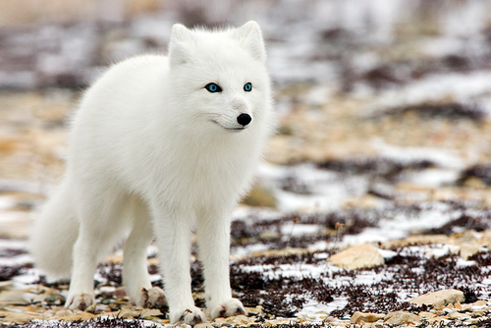
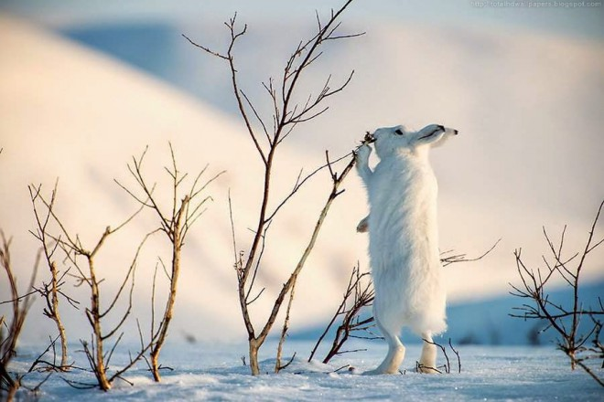
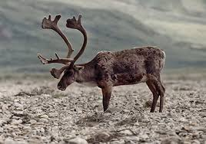
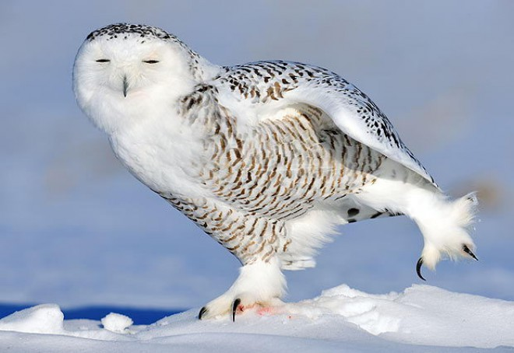
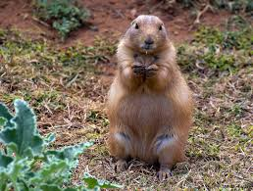
Животиње тундре
Поларна лисица
Поларни зец
Поларна сова
ирвас
леминг

Slide 8
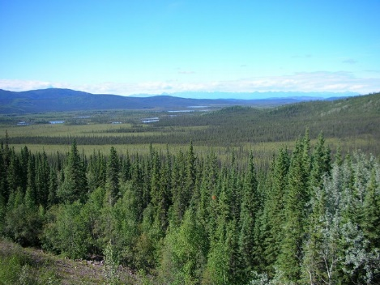
БИОМ ТАЈГЕ
Налазе се јужније од тундре
Клима је блажа него у тундри, али и даље хладна, а лета су топлија и дужа
Количина падавина је већа него у тундри
Заступљени су екосистеми четинарских шума ( смрча, јела )
Од животиња ту живе медвед, рис, јелен, различите врсте глодара, птица, инсеката

Slide 9
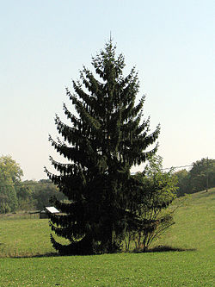
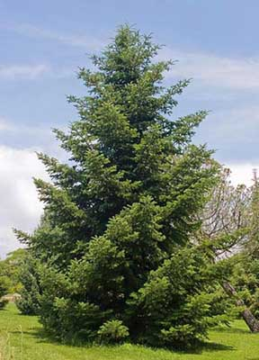
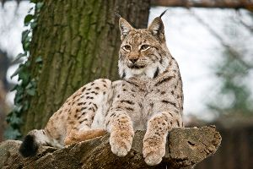
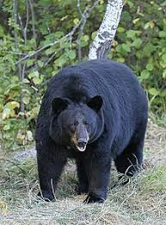
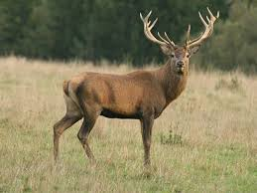
Живи свет тајге
смрча
јела
рис
јелен
медвед

Slide 10
БИОМ ЛИСТОПАДНИХ ШУМА
Налази се у умереној климатској зони, јужније од тајги
Смењују се четри годишња доба
Количина падавина већа него у тајгама
Заступљени су екосистеми листопадних шума
Од биљака су заступљени храст, буква, граб, јавор
Од животиња су присутни лисица, вук, дивља мачка, медвед...

Slide 11
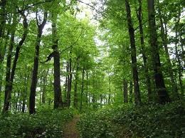
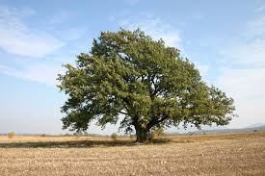
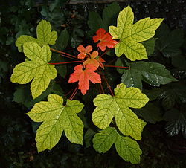
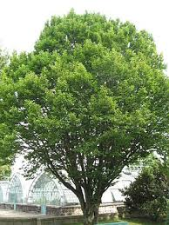
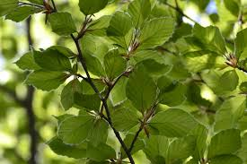
храст
јавор
Листопадна шума
буква
граб

Slide 12
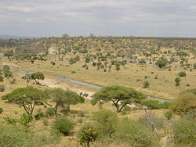
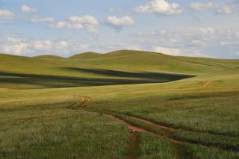
ТРАВНИ БИОМИ
Налазе се у умереној климатској зони ка унутрашњости континента
Током лета температуре су изузетно високе, а зими веома ниске
Количина падавина је мања него у листопадним шумама
Од биљака су заступљене различите врсте трава, дрвеће је ретко
У Европи се травни биоми називају степе, у Северној Америци прерије, у Јужној Америци су пампаси, а у Африци саване
савана
степа

Slide 13
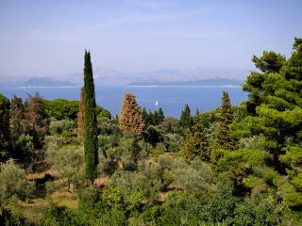
БИОМ МЕДИТЕРАНСКЕ ВЕЧНОЗЕЛЕНЕ ШУМЕ И ЖБУНОВА ( Макија )
Налазе се уз обалу Средоземног мора
Лета веома топла и сушна
Зиме су благе и кишовите
Заступљено је дрвеће које не одбацује лишће већ је вечнозелено (храст црника)
Живи свет: приморски бор, ловор, чемпрес, маслина, шакал, блавор...)

Slide 14
БИОМ ПУСТИЊЕ
Налази се у суптропској климатској зони
Изузетно мало падавина
Током дана температуре се пењу и до 50степени целзиусових па и више, а у току ноћи могу да се спусте близу нуле
Биљке су прилагођене суши (трнови, задебљала стабла са резервама воде, кактуси )
Од животиња су заступљене шкорпије, гуштери, змије, разни глодари. Животиње су обично активне ноћу, док се дању крију

Slide 15
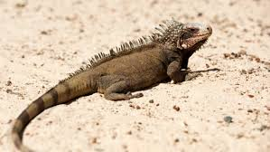
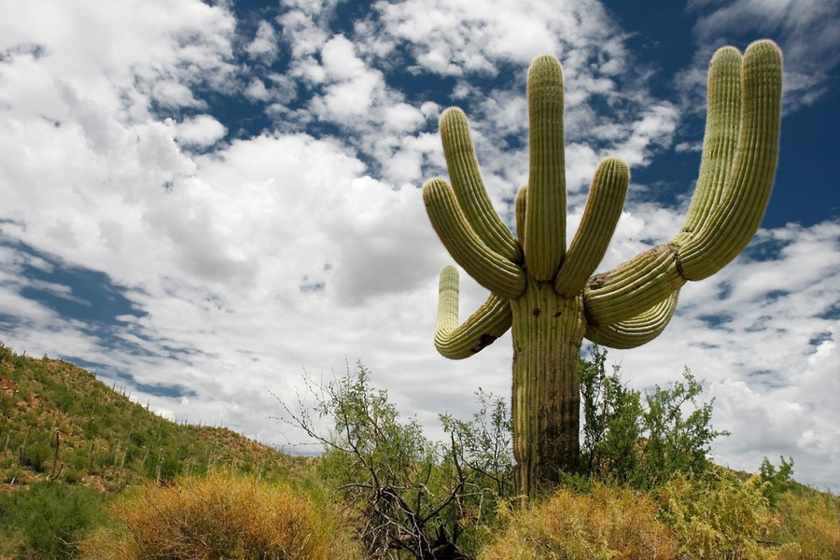
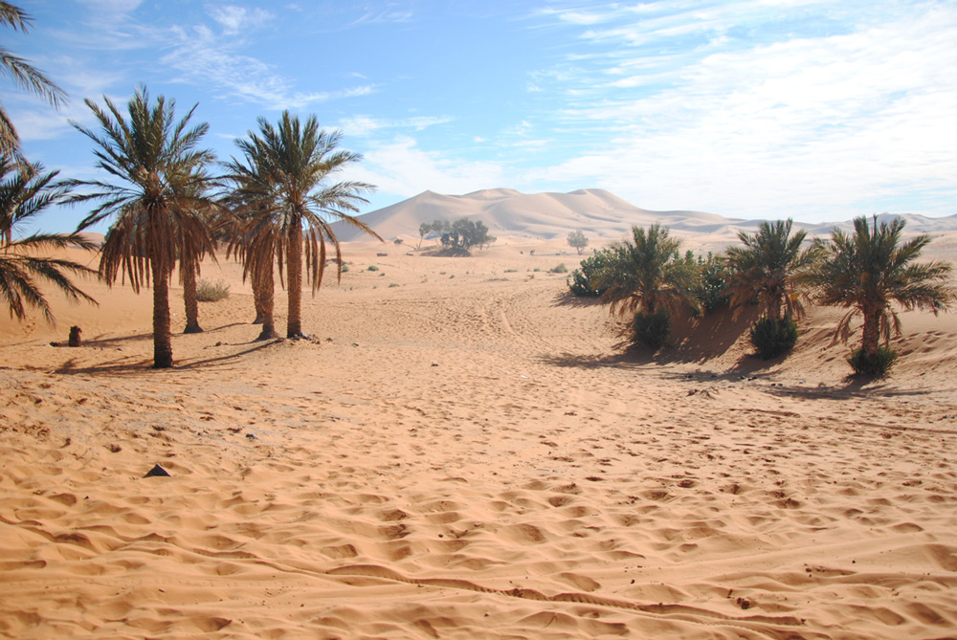
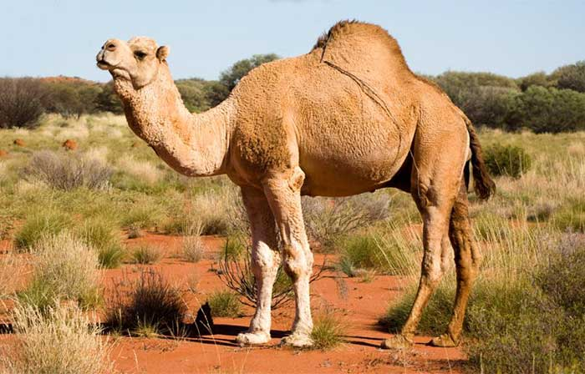
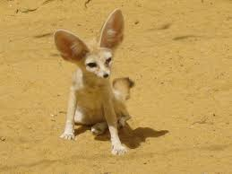
кактус
игуана
камила
Пустињска лисица
пустиња

Slide 16
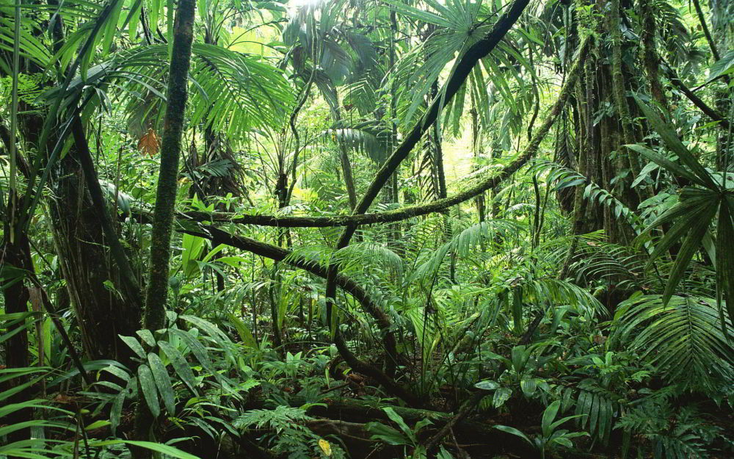
БИОМ ТРОПСКИХ ШУМА
БИОМ ТРОПСКИХ ШУМА
Налази се око екватора
Температуре око 25степени током целе године
Киша пада скоро сваки дан
Влажност ваздуха изузетно висока
Ово су најбогатији, најсложенији и најразноврснији екосистеми на земљи
Живи свет: дрвеће са високим гранањем, лијане, мајмуни , папагаји, змије...

Slide 17
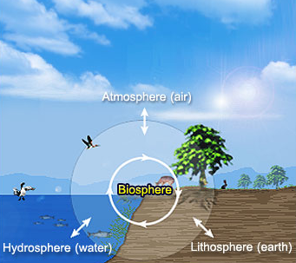
БИОСФЕРА
Биосферу чине сви биоми на Земљи и она представља највиши ниво организације живог света
АТМОСФЕРА (10 – 12 км)
БИОСФЕРА ХИДРОСФЕРА (11км)
ЛИТОСФЕРА (2 – 3км)

